Slide 1
SPIRALver.2を用いた 問い合わせ管理システム
沖 竜太朗
Notes:
SPIRALver.2を用いた問い合わせ管理システムと題しまして沖竜太朗が発表いたします

Slide 2

テーマ設定
こんなのあったらいいなというものを作ってみた
私が大好きな超人気漫画ワンピースの単行本において 話と話の間にある質問コーナー「SBS」を題材とした
Notes:
まず、テーマ設定です。
私がこんなものがあったらいいなというものを作ってみました。
私が大好きな超人気漫画ワンピースの単行本において 話と話の間にある質問コーナー「SBS」を題材とした
S（質問を）B(募集) S（するのだ）

Slide 3
登場人物
お客様担当者・・・ワンピース作者の尾田栄一郎先生
編集部
(問い合わせされる側)
お客様・・・ワンピース読者
(問い合わせする側)
Notes:
登場人物です。

Slide 4
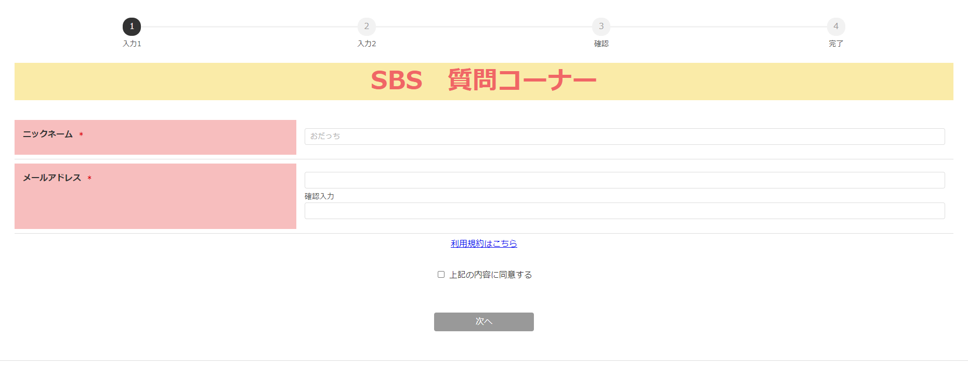
入力画面その１
Notes:
入力画面その1です。ニックネームとメールアドレスを入力するフィールドと、利用規約はこちらという部分を作り、利用規約に同意するボタンを追加しました。
また、メンターの宇都宮さんからもすらっくのほうで指摘があったんですが、デザイン面で、ルフィの服装になぞらえて配色してみました。スタイリッシュではないんですけど、遊び心があっていいかなと思いこのようにしました。

Slide 5
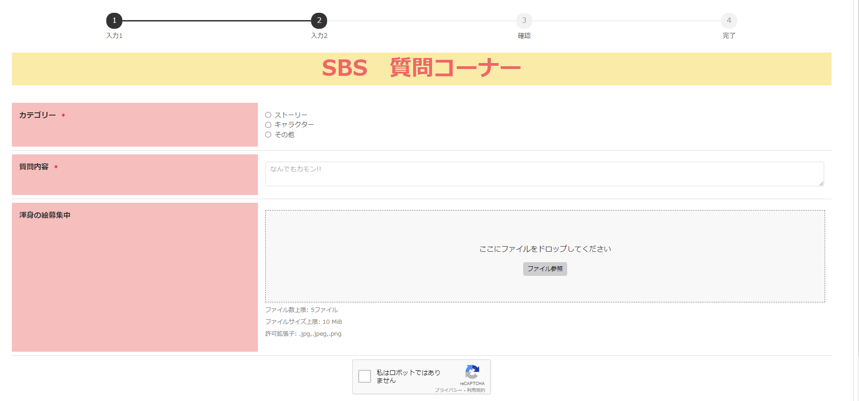
入力画面その２
Notes:
入力画面その2です。先ほどのニックネームとメールアドレス、この画面のカテゴリー、質問内容は入力必須としました。また、本家の単行本でも最後のほうのページに読者の人が描いた絵がたくさん載ってたりするので、絵を投稿できるフィールドも作りました。拡張子がjpg,jpeg,pingのものだけ投稿することができるようになっています。
さらに、reCAPTCHA機能を追加し、BOTからの攻撃に対するセキュリティを向上させました。

Slide 6
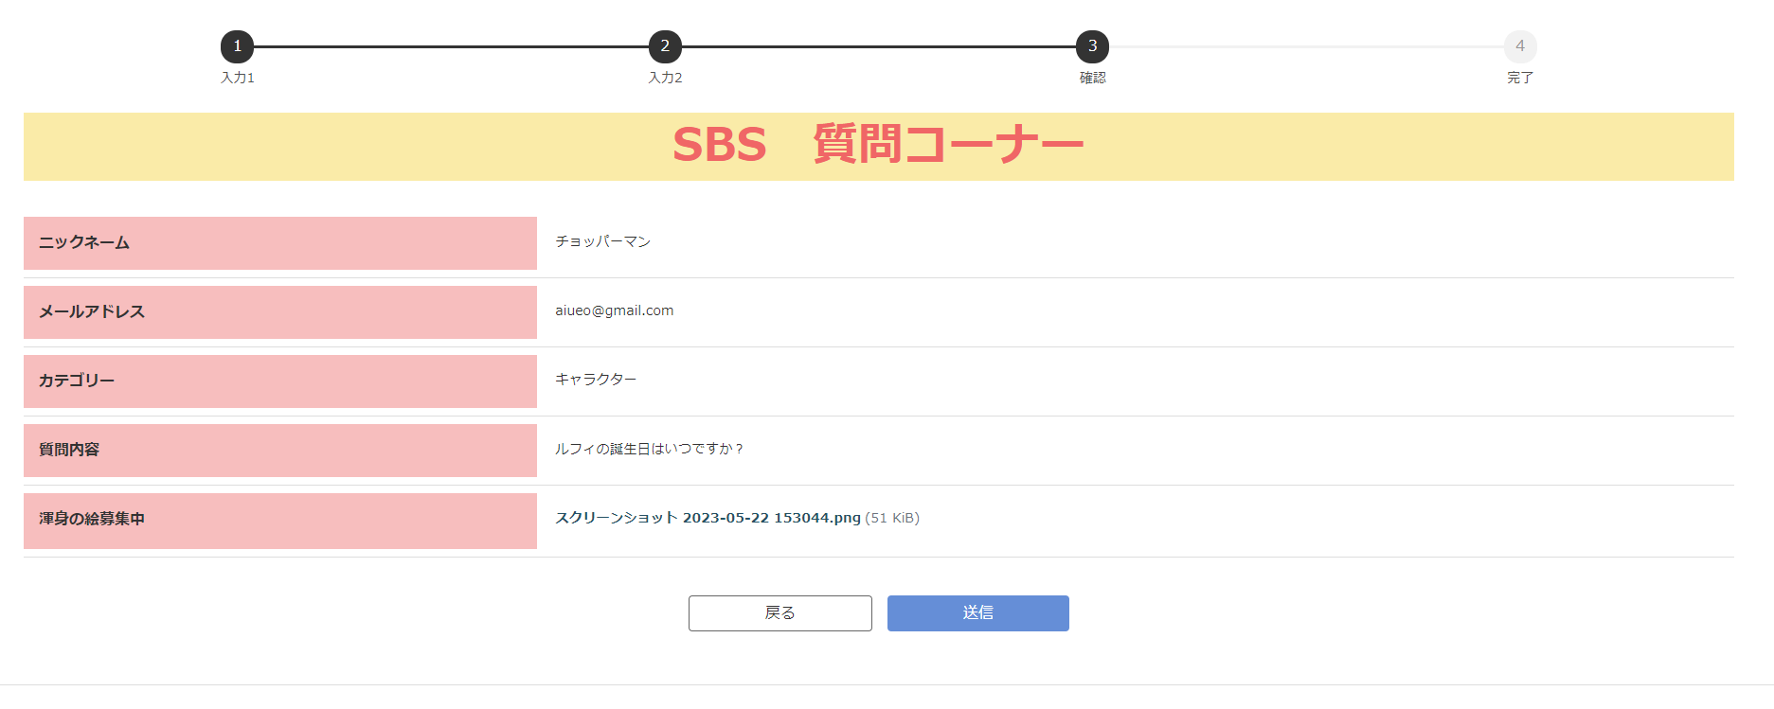
確認画面
Notes:
確認画面です。入力したものを一覧で確認できます。

Slide 7
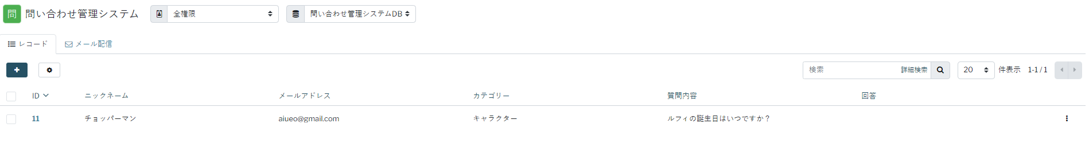
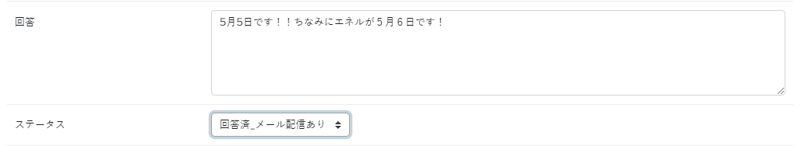
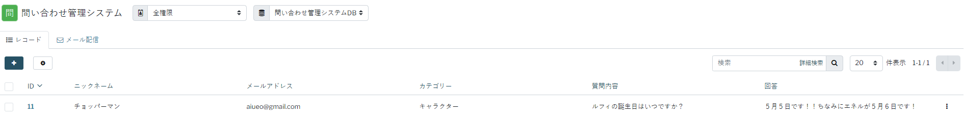
回答
Notes:
問い合わせいただいた質問の例です。ポチ
この投稿を編集機能で回答し、ステータスを回答済みにします。メール配信ありにすることで、ジャンプの担当部署にメールが配信されます。ポチ
回答後の画面がこのようになります。

Slide 8
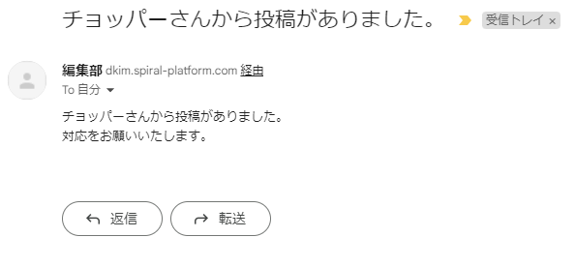
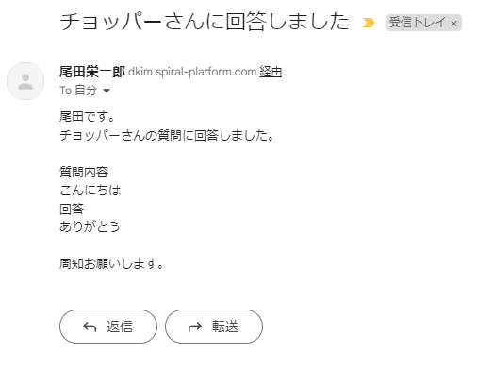
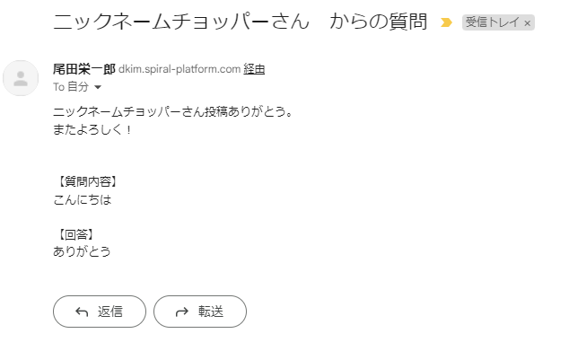
メール通知
フォーム投稿されると
編集部から尾田先生へ通知
尾田先生が回答すると
編集部、投稿者へそれぞれ
通知

Slide 9
総括
SPIRAL ver.2を用いてワンピース単行本にある質問コーナーSBSを 問い合わせ管理システムとして開発した
管理者画面にログインする際にIDとパスワードを入力することでログインすることができるようにしたかったが時間の都合でできなかった
ローコードを用いて開発することが初めてだったが、ローコードの メリットを肌で感じることができて良かった また、ほかの人と差別化するためにはどうすればいいか考えながら 開発することができた
Notes:
最後に、1週間と短い間でしたがパイプドHDの皆様お世話になりました。ありがとうございました。

